Slide 1




THỨ HAI NGÀY 7 THÁNG 4 NĂM 2025
Định Hải

Slide 2
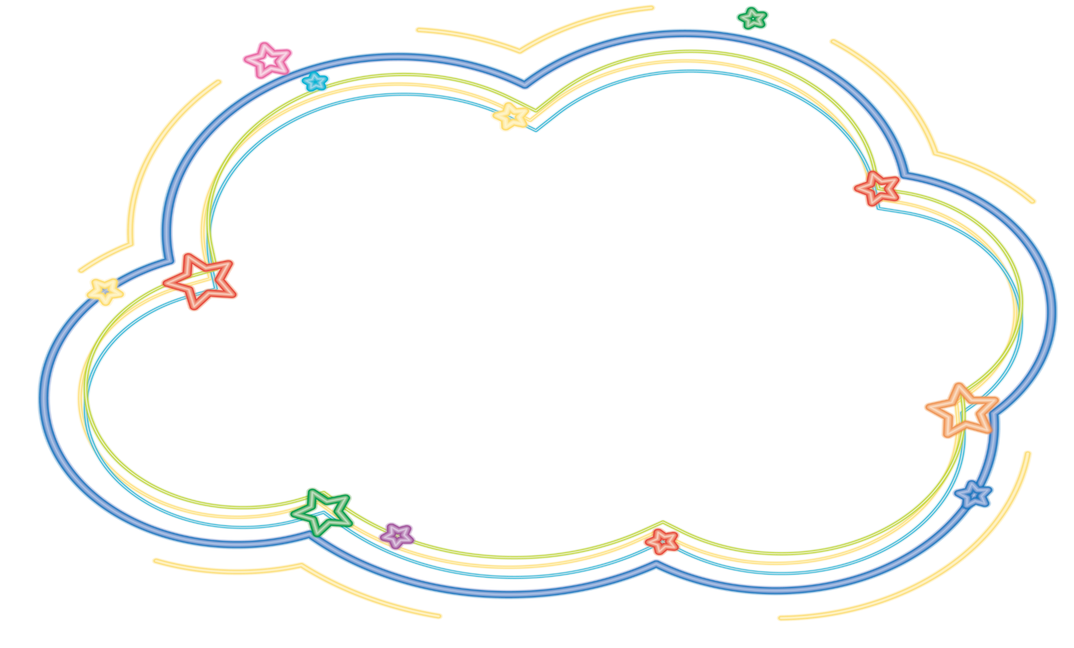

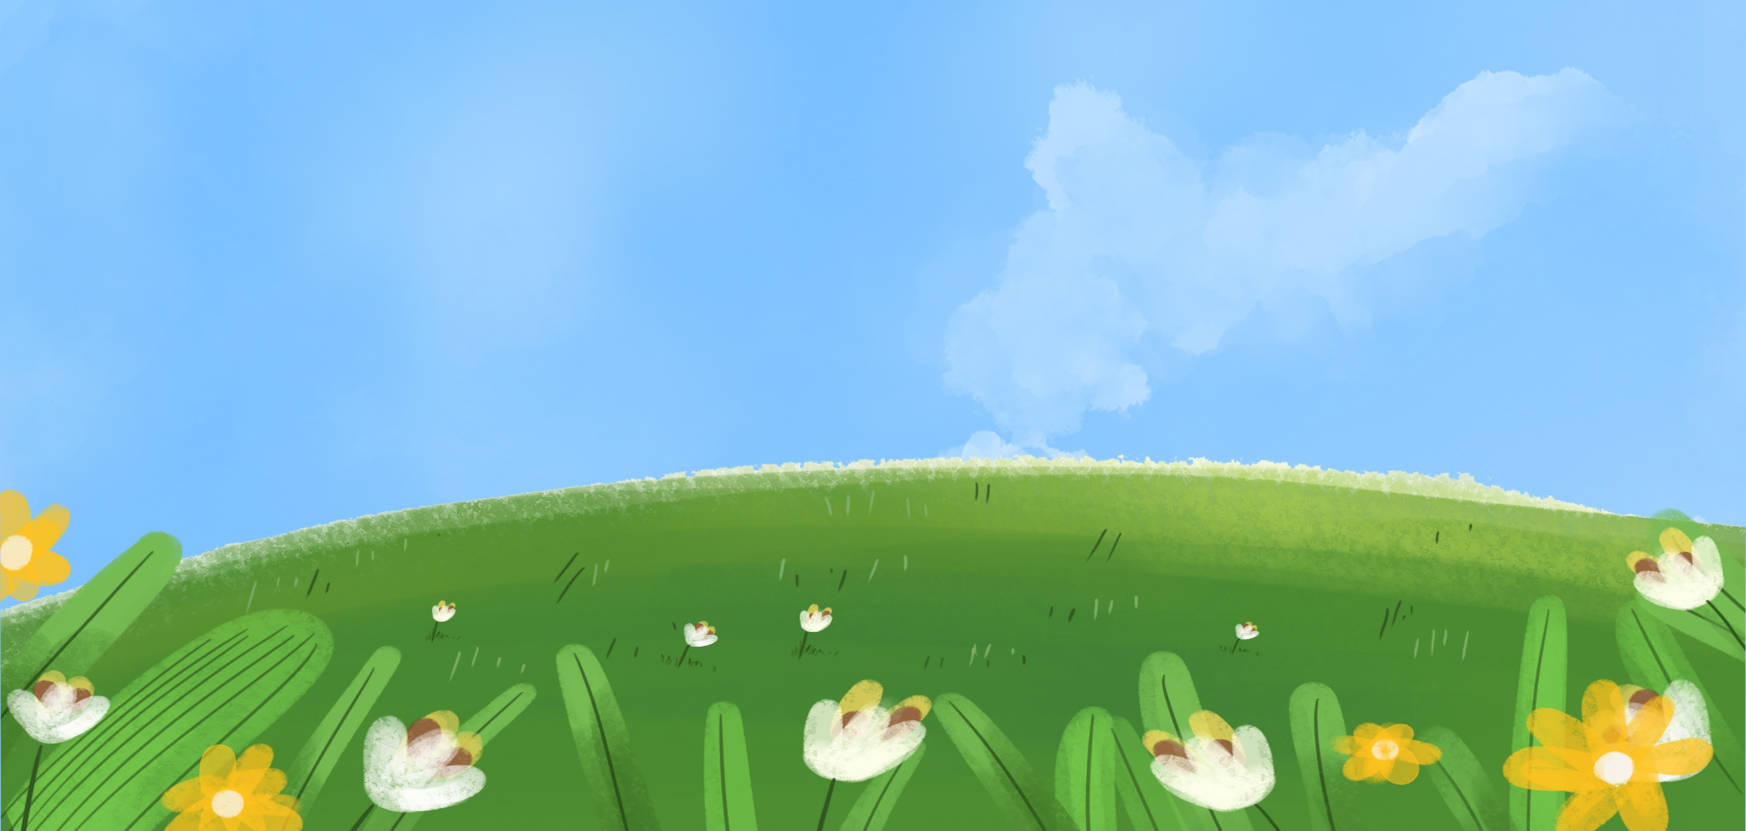
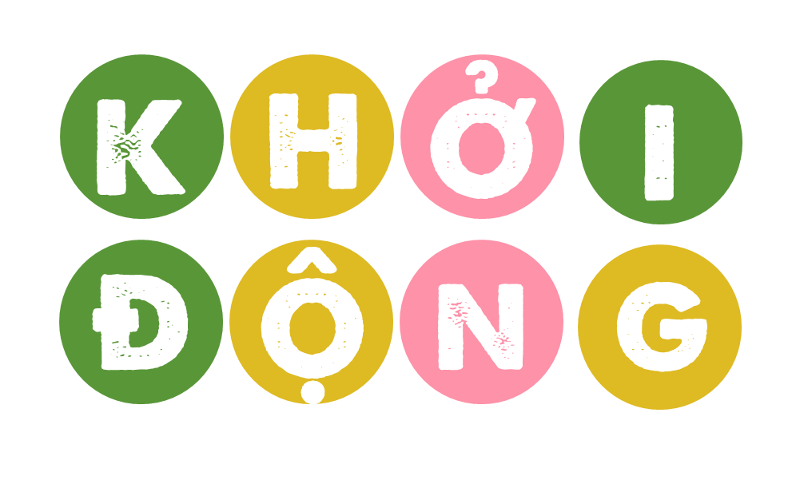
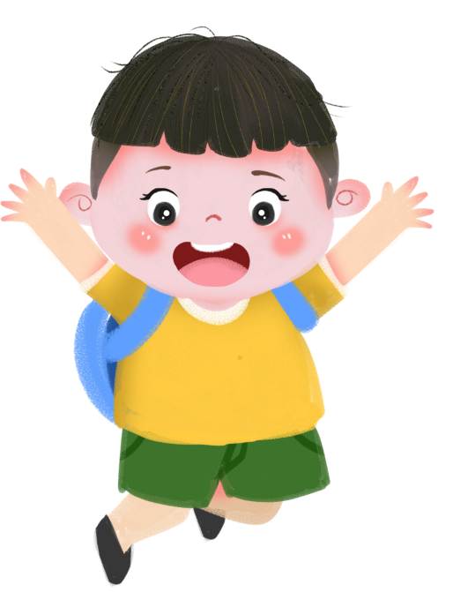
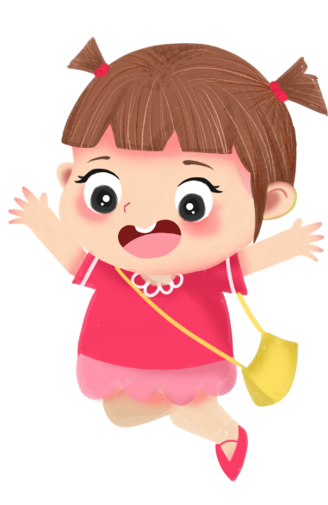
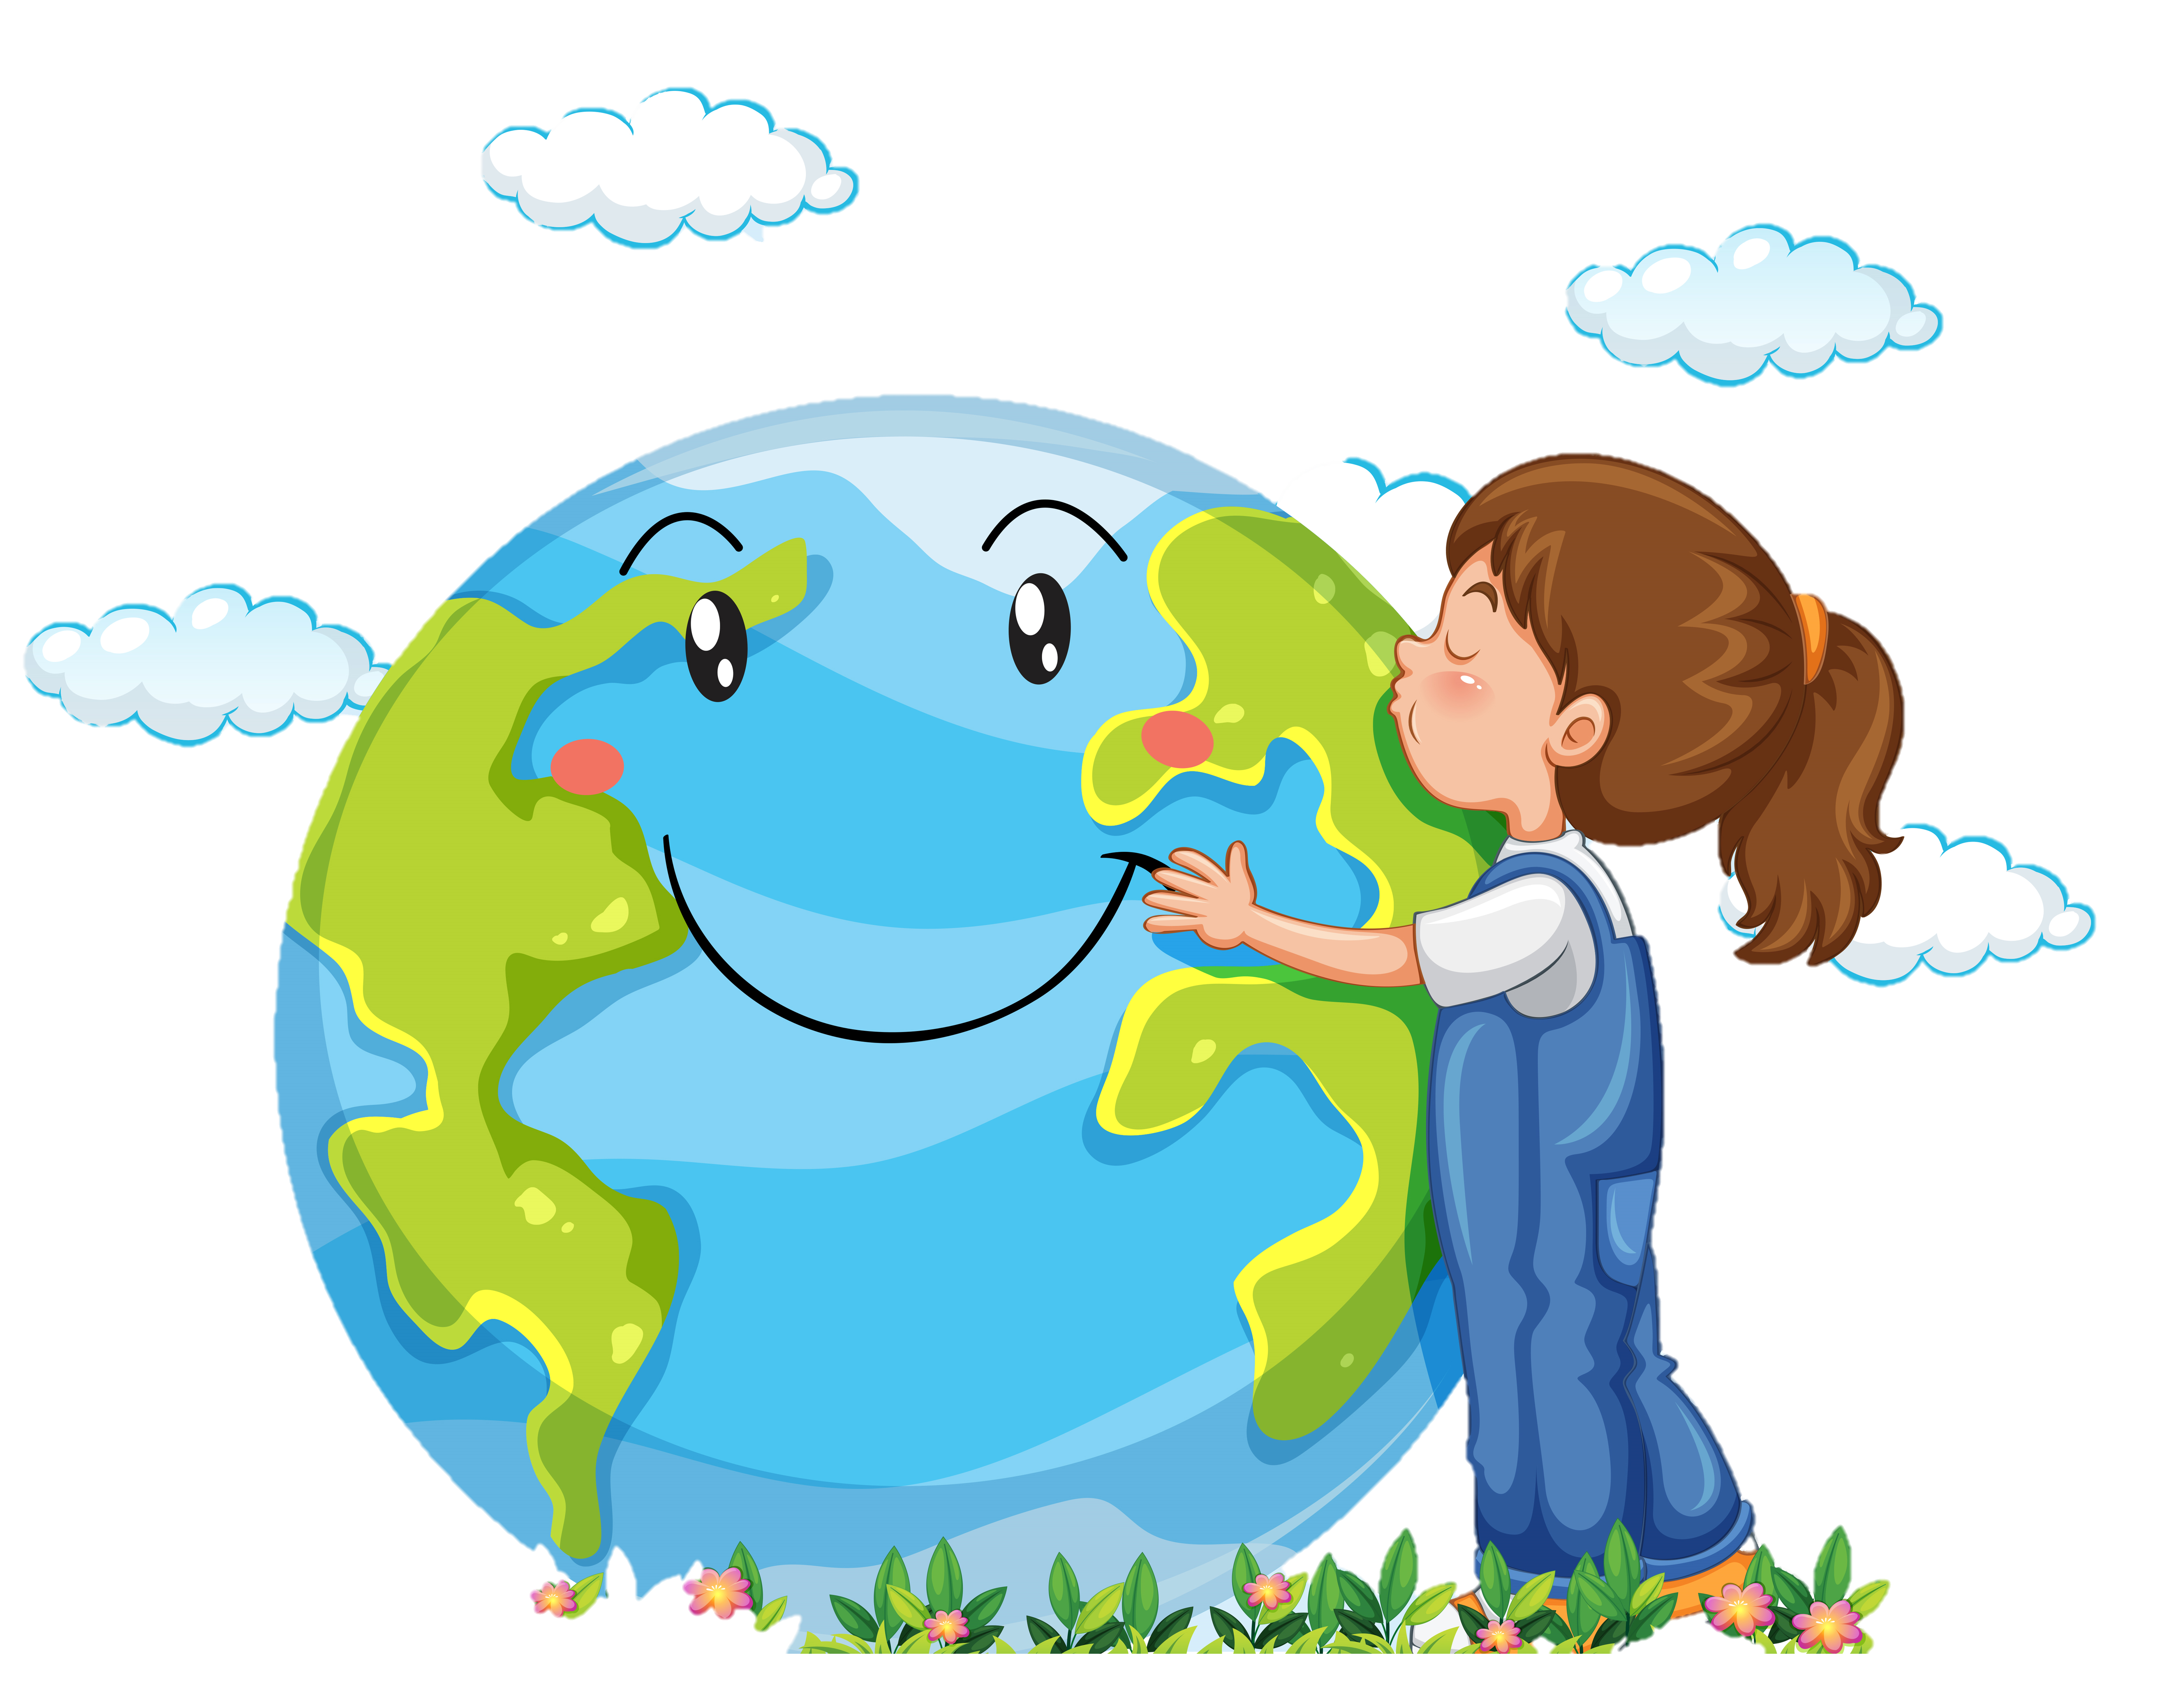

Slide 3
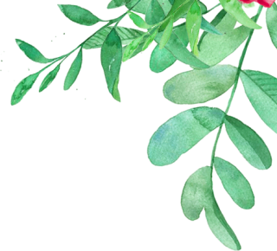
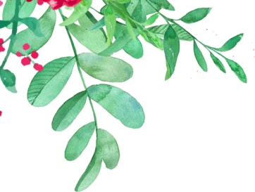

Chia sẻ suy nghĩ, cảm xúc của em khi quan sát tranh sau:

Slide 4
Tuy các bạn có màu da, màu tóc khác nhau nhưng đều tươi cười, ca hát vui vẻ với nhau. Bức tranh thể hiện sự đoàn kết, gắn bó, không phân biệt sắc tộc giữa thiếu nhi trên toàn thế giới.

Slide 5
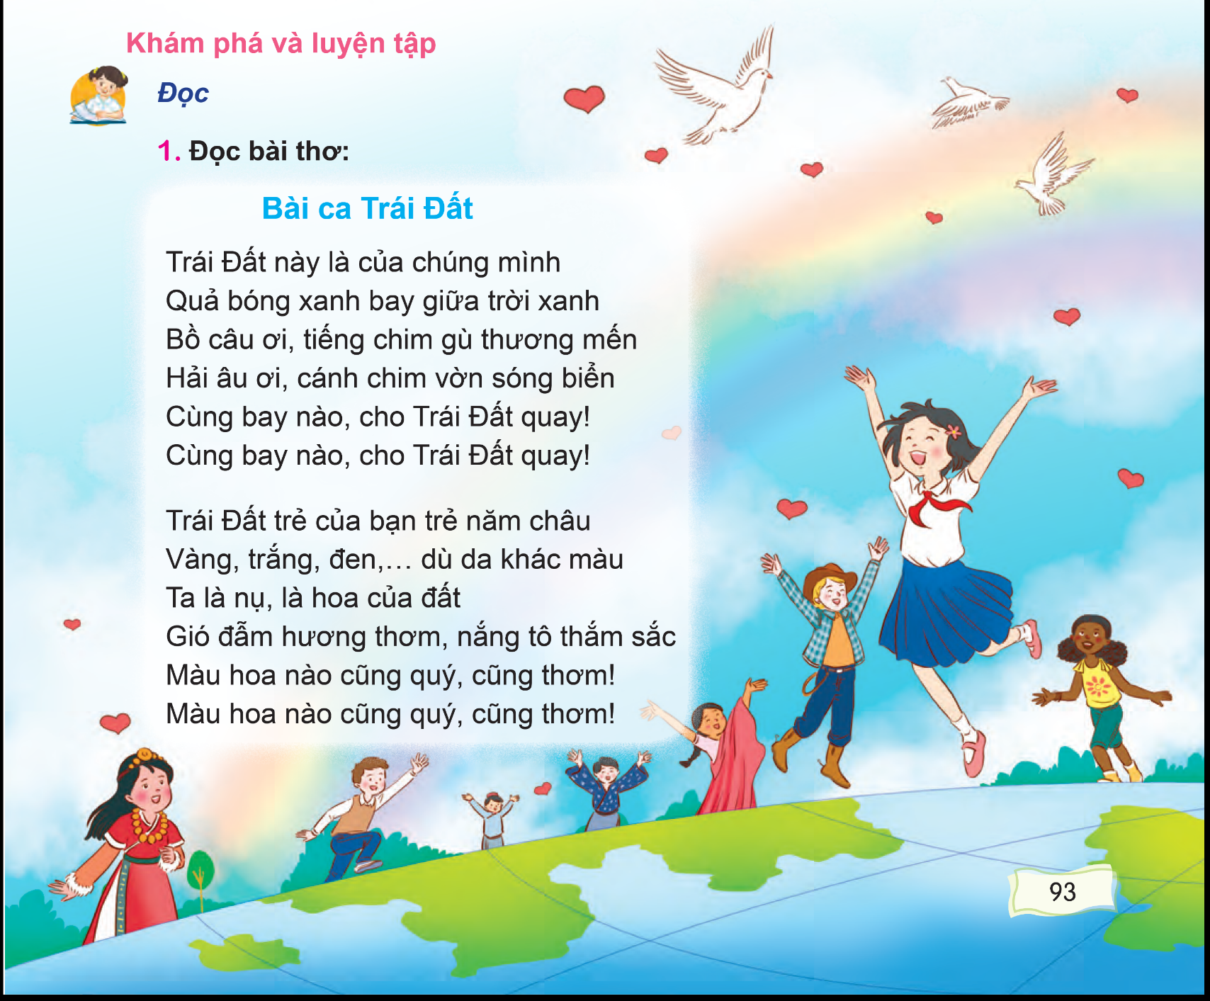
Tranh vẽ gì?

Slide 6
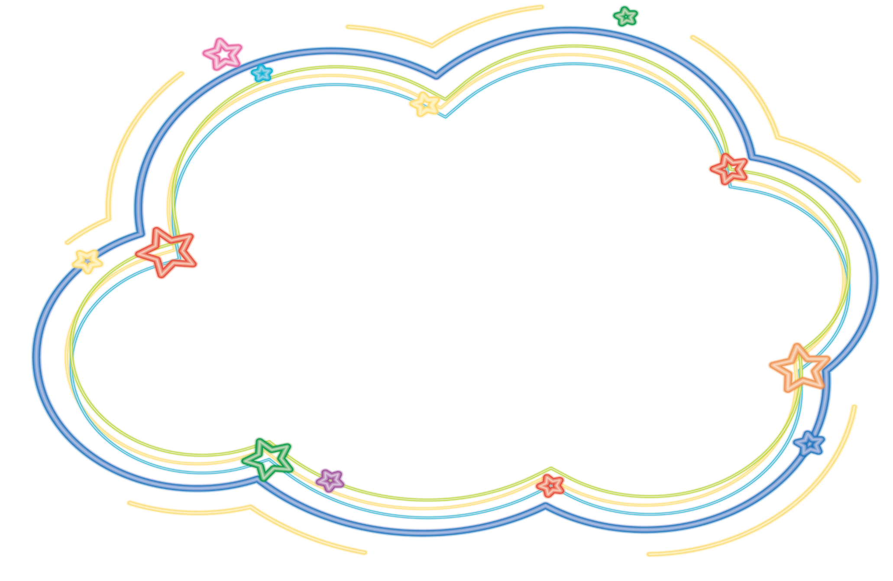



Slide 7
Bài ca về trái đất
Trái đất này là của chúng mình
Quả bóng xanh bay giữa trời xanh
Bồ câu ơi, tiếng chim gù thương mến
Hải âu ơi, cánh chim vờn sóng biển
Cùng bay nào, cho trái đất quay!
Cùng bay nào, cho trái đất quay!

Slide 8
Bài ca về trái đất
Trái đất trẻ của bạn trẻ năm châu
Vàng, trắng, đen ... dù da khác màu
Ta là nụ, là hoa của đất
Gió đẫm hương thơm, nắng tô thắm sắc
Màu hoa nào cũng quý, cũng thơm!
Màu hoa nào cũng quý, cũng thơm!

Slide 9
Bài ca về trái đất
Khói hình nấm là tai họa đấy
Bom H, bom A không phải bạn ta
Tiếng hát vui giữ bình yên trái đất
Tiếng cười ran cho trái đất không già
Hành tinh này là của chúng ta!
Hành tinh này là của chúng ta!
(Định Hải)

Slide 10

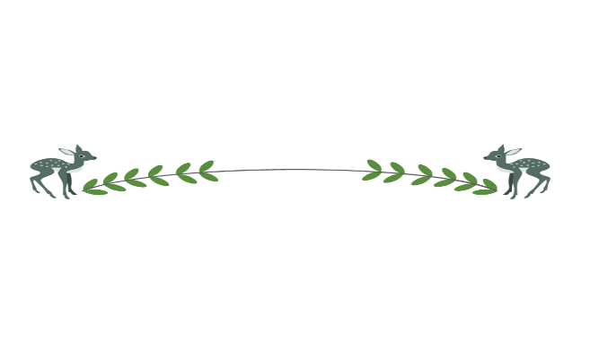
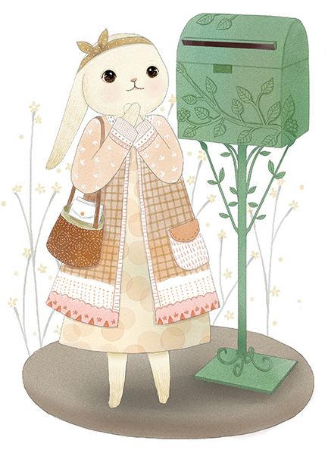
trái đất
vờn sóng
đẫm hương
cười ran

Slide 11
Luyện đọc câu dài
Trái Đất này/ là của chúng mình/
Quả bóng xanh/ bay giữa trời xanh/
Bồ câu ơi,/ tiếng chim gù thương mến/
Hải âu ơi,/ cánh chim vờn sóng biển/
Cùng bay nào,/ cho Trái Đất quay!//
Cùng bay nào,/ cho Trái Đất quay!//

Slide 12


1
Trái đất này … trái đất quay!
2
Trái đất trẻ … cũng thơm!
3
Khói hình nấm … chúng ta!

Slide 13


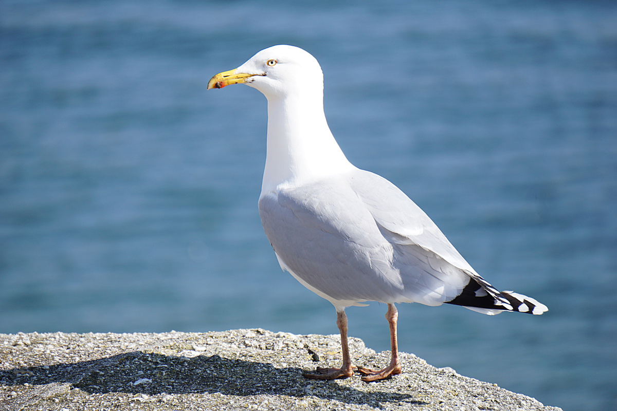
Từ ngữ
hải âu
loài chim lớn, cánh dài và hẹp, mỏ quặp, sống ở biển

Slide 14
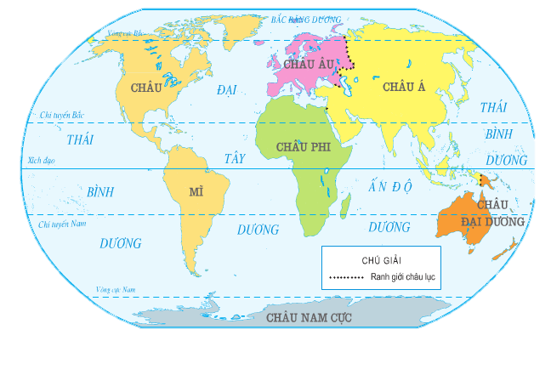
Từ ngữ
Năm châu
châu Á, châu Âu, châu Phi, châu Mỹ, châu Đại Dương.

Slide 15
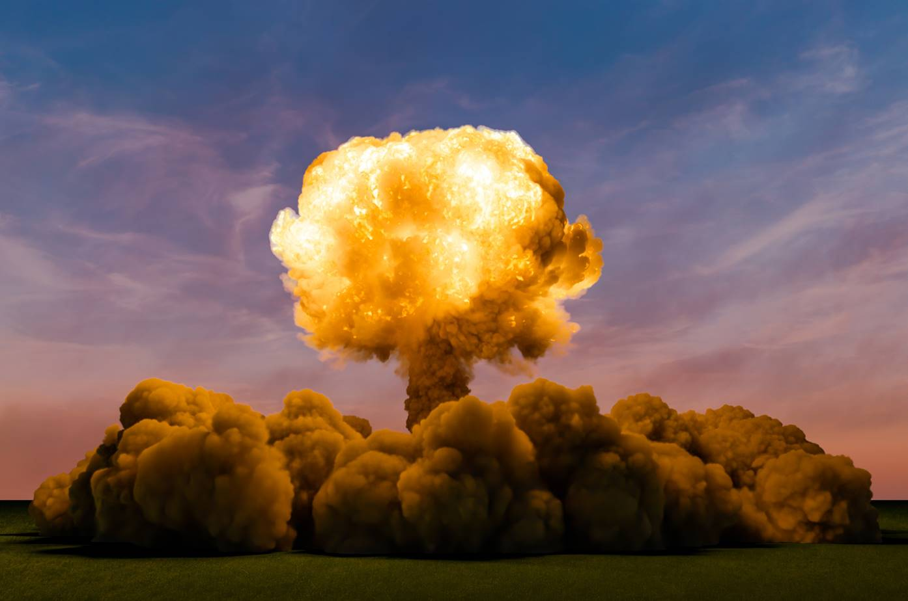
Từ ngữ
Khói hình nấm
cột khói trông như cây nấm khổng lồ, sinh ra sau vụ nổ bom H, bom A.

Slide 16
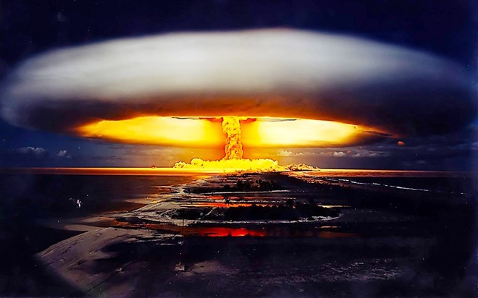
Từ ngữ
Bom H
bom khinh khí, có sức sát thương và phá hoại lớn hơn bom nguyên tử.

Slide 17
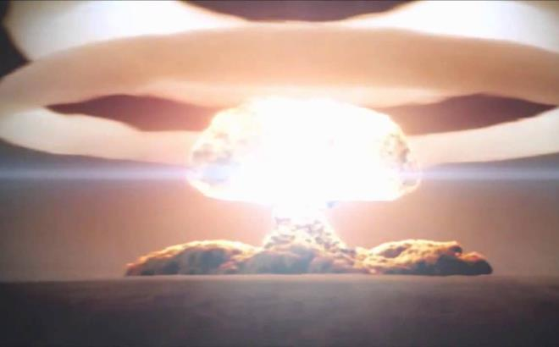
Từ ngữ
Bom A
bom nguyên tử.

Slide 18
Từ ngữ
Hành tinh
chỉ trái đất và những ngôi sao không tự phát ra ánh sáng, quay xung quanh mặt trời

Slide 19
Khổ thơ 1
Trái đất này là của chúng mình
Quả bóng xanh bay giữa trời xanh
Bồ câu ơi, tiếng chim gù thương mến
Hải âu ơi, cánh chim vờn sóng biển
Cùng bay nào, cho trái đất quay!
Cùng bay nào, cho trái đất quay!
01
Giọng đọc tươi vui
Luyện đọc
02
Nhịp thơ 3/4 (câu 1,2,5,6) và 3/5 (câu 3,4)
03
Nhấn giọng ở các từ gợi tả, cảm thán

Slide 20
Khổ thơ 2
Trái đất trẻ của bạn trẻ năm châu
Vàng, trắng, đen ... dù da khác màu
Ta là nụ, là hoa của đất
Gió đẫm hương thơm, nắng tô thắm sắc
Màu hoa nào cũng quý, cũng thơm!
Màu hoa nào cũng quý, cũng thơm!
01
Giọng đọc tươi vui
Luyện đọc
Nhịp thơ 3/5 (câu 1,5,6), 3/4 (câu 2,3), 4/4 (câu 4)
02
03
Nhấn giọng ở các từ gợi tả, cảm thán

Slide 21
Khổ thơ 3
Khói hình nấm là tai họa đấy
Bom H, bom A không phải bạn ta
Tiếng hát vui giữ bình yên trái đất
Tiếng cười ran cho trái đất không già
Hành tinh này là của chúng ta!
Hành tinh này là của chúng ta!
01
Giọng đọc tươi vui
Nhịp thơ 3/4 (câu 1,5,6), 3/5 (câu 3,4), 2/2/4 (câu 2)
02
03
Nhấn giọng ở các từ gợi tả, cảm thán

Slide 22
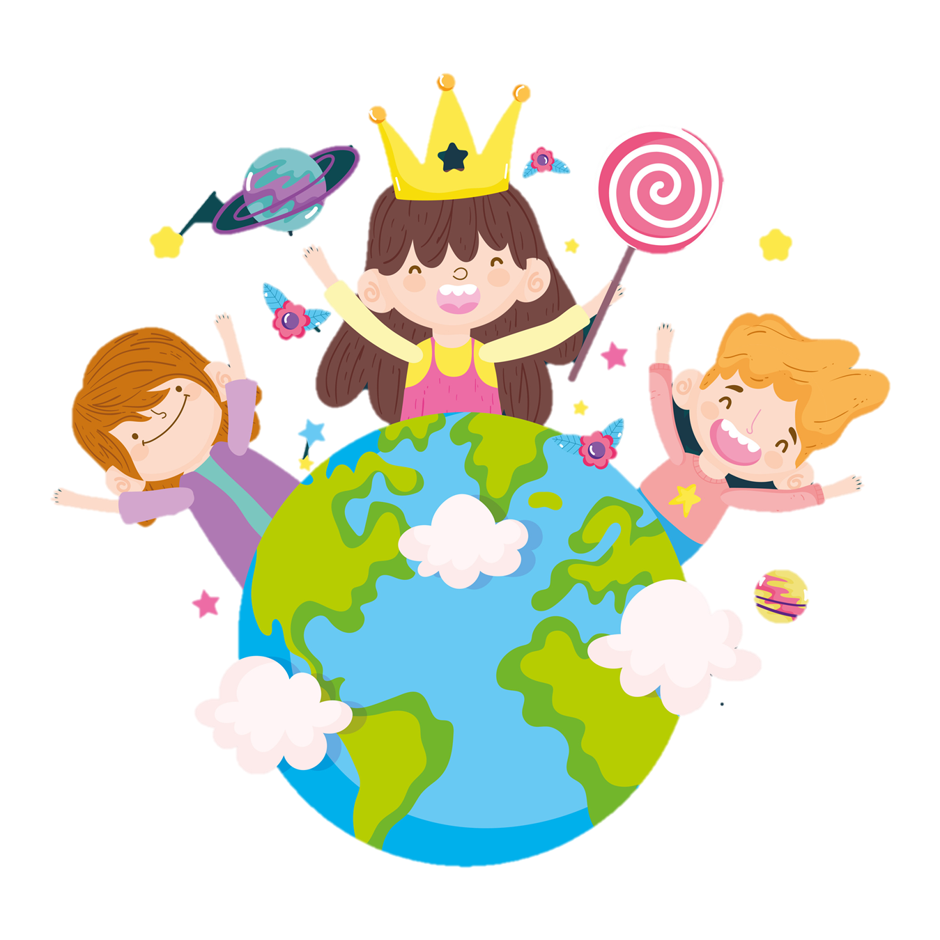


Slide 23




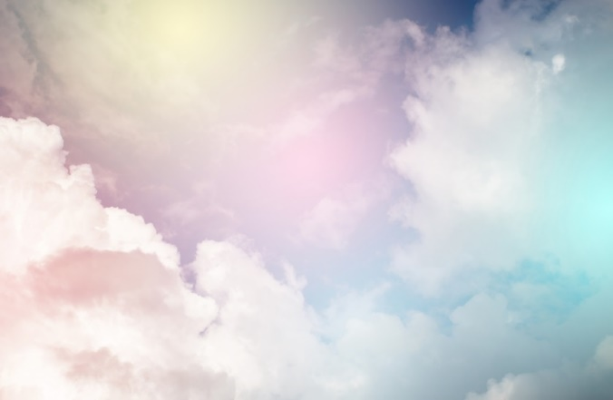
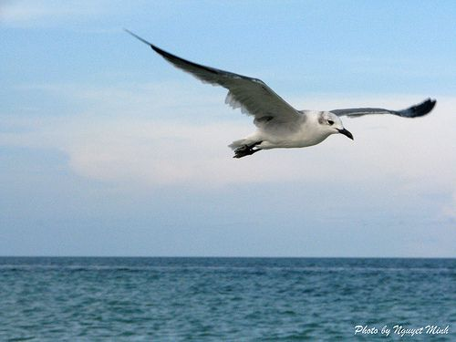
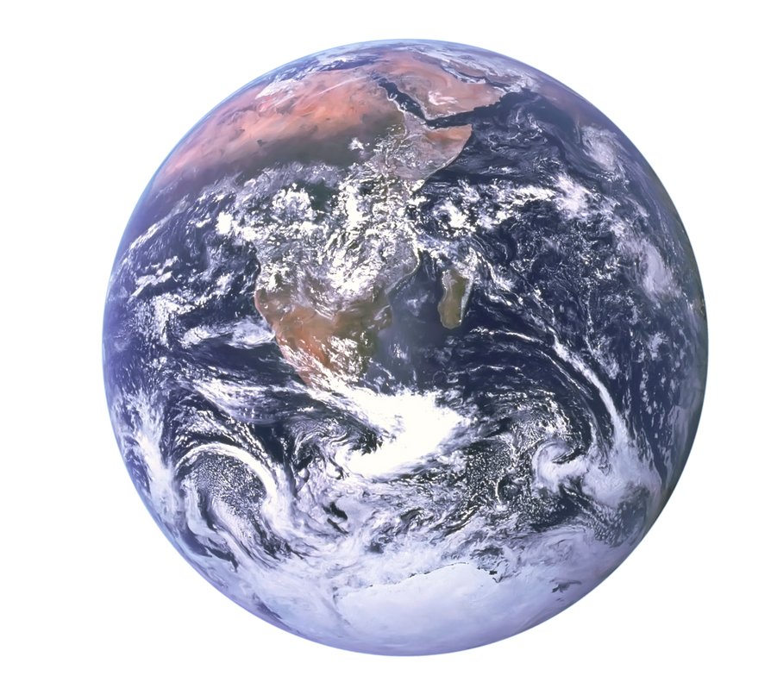
Bức tranh Trái Đất được tả trong khổ thơ đầu có gì đẹp?
01
Quả bóng xanh bay giữa trời xanh
02
Tiếng chim bồ câu thân thương
Trái đất rất đẹp!
03
Những chú chim hải âu vờn biển sóng

Slide 24

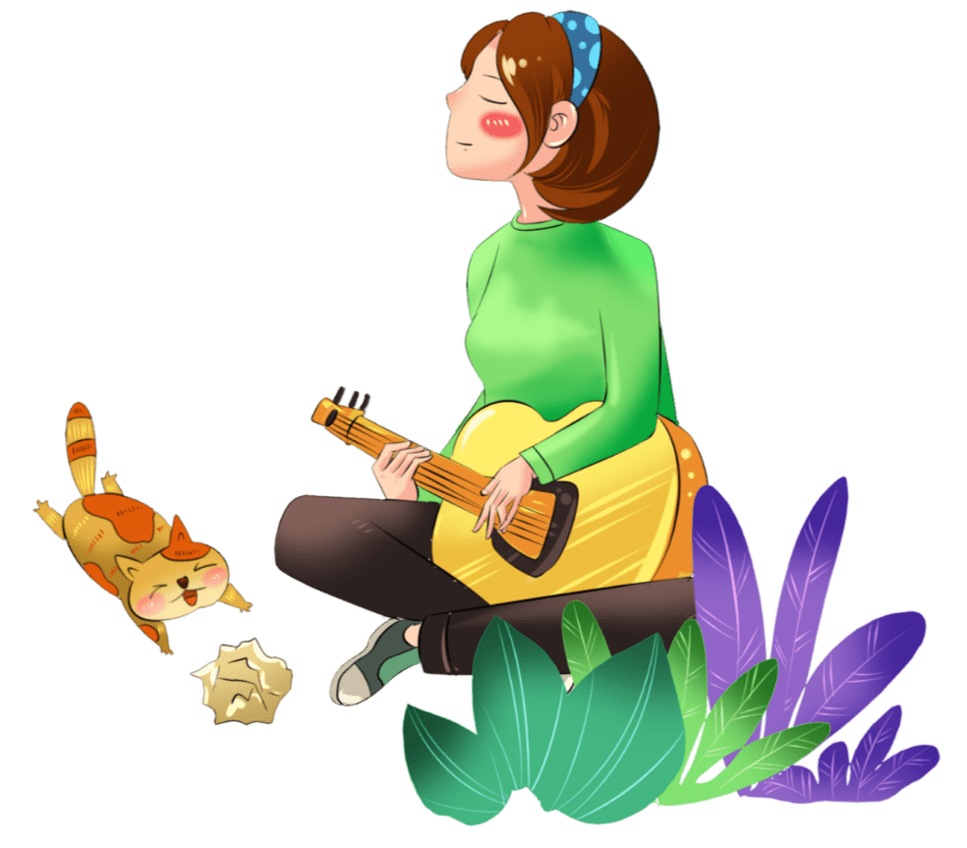
Rút ý đoạn 1
Niềm vui của các bạn nhỏ được sống trong một thế giới đầy tươi đẹp.

Slide 25


Khổ thơ 2 khẳng định điều gì?
Khổ thơ 2 khẳng định Trái Đất là của các bạn nhỏ, không phân biệt màu da, chủng tộc. Trẻ em là món quà đẹp nhất, là “nụ”, là “hoa” của đất nên trẻ em dù là màu da nào cũng đều đáng quý, cũng đáng nhận được sự tôn trọng, yêu thương, cũng góp phần tô màu tươi thắm cho cuộc đời.
Bình đẳng

Slide 26
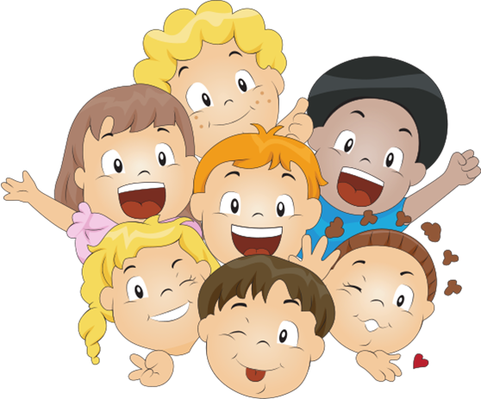
Rút ý đoạn 2
Trẻ em là nụ, là hoa của Trái Đất, dù màu da nào thì ai cũng đáng quý, đáng yêu.

Slide 27


Hai câu thơ sau gợi cho em những suy nghĩ, cảm xúc gì?
Tiếng hát vui giữ bình yên Trái Đất
Tiếng cười ran cho Trái Đất không già.
Sự hoà đồng, thân thiện, không khí vui vẻ giữa con người với con người sẽ giúp Trái Đất – ngôi nhà chung của toàn nhân loại mãi tươi trẻ

Slide 28
Rút ý đoạn 3
Khẳng định Trái Đất là của tất cả chúng ta, vì vậy hãy giữ bình yên cho Trái Đất.

Slide 29
4. Việc lặp lại hai câu thơ ở cuối mỗi khổ thơ nhằm nhấn mạnh điều gì?
Hai câu cuối ở khổ thơ đầu nhấn mạnh niềm vui, sự hồn nhiên của trẻ em hoà cùng bài hát với tiếng chim bồ câu, với cánh chim hải âu. Hai câu cuối ở khổ thơ thứ hai khẳng định mọi trẻ em trên thế giới, dù khác màu da đều bình đẳng như nhau, đều đáng quý, đáng yêu. Hai câu cuối ở khổ thơ cuối khẳng định Trái Đất chính là của chúng ta.

Slide 30
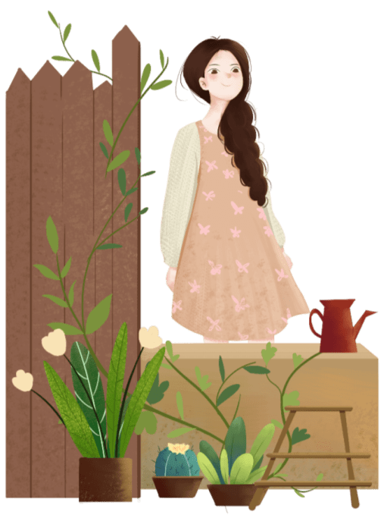
Nội dung chính của bài thơ là gì?
Trái Đất này là của trẻ con. Dù khác nhau về màu da nhưng tất cả trẻ con đều cần nhận được tình yêu thương, sự chăm sóc và bảo vệ.

Slide 31
Ý nghĩa của bài thơ là gì?
Kêu gọi tất cả mọi người cùng sống hoà bình, yêu thương, bình đẳng; thể hiện niềm mơ ước về một thế giới không có chiến tranh, chỉ tràn ngập tiếng cười và tình yêu.

Slide 32


Slide 33
Trái đất này là của chúng mình
Quả bóng xanh bay giữa trời xanh
Bồ câu ơi, tiếng chim gù thương mến
Hải âu ơi, cánh chim vờn sóng biển
Cùng bay nào, cho trái đất quay!
Cùng bay nào, cho trái đất quay!

Slide 34
Trái đất trẻ của bạn trẻ năm châu
Vàng, trắng, đen ... dù da khác màu
Ta là nụ, là hoa của đất
Gió đẫm hương thơm, nắng tô thắm sắc
Màu hoa nào cũng quý, cũng thơm!
Màu hoa nào cũng quý, cũng thơm!

Slide 35
Khói hình nấm là tai họa đấy
Bom H, bom A không phải bạn ta
Tiếng hát vui giữ bình yên trái đất
Tiếng cười ran cho trái đất không già
Hành tinh này là của chúng ta!
Hành tinh này là của chúng ta!

Slide 36
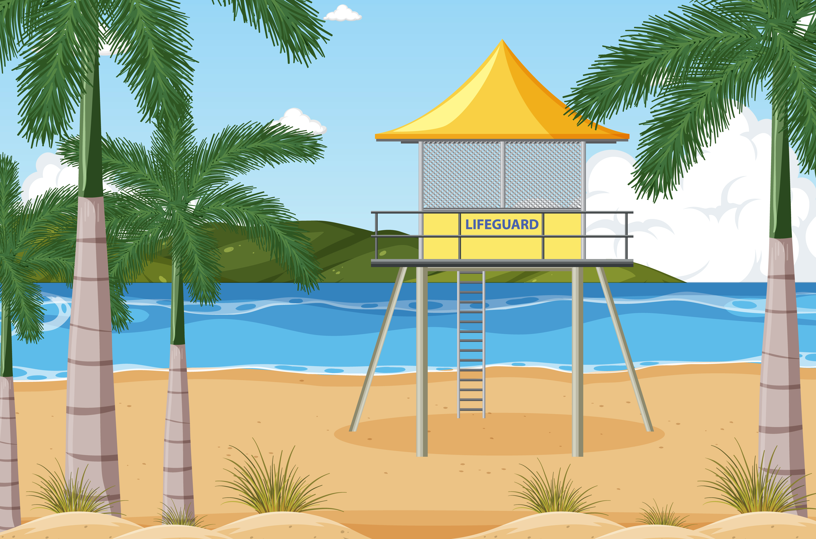

Hoạt động
Đọc
mở rộng

Slide 37
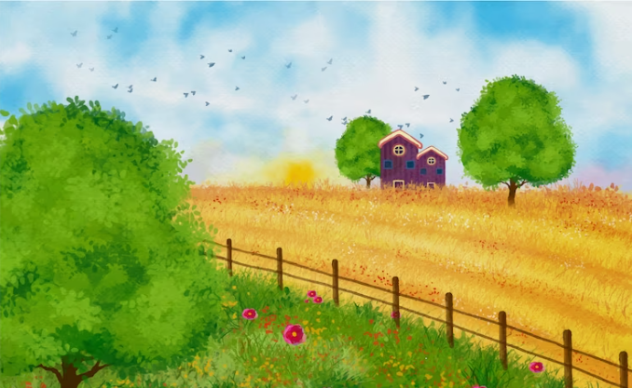


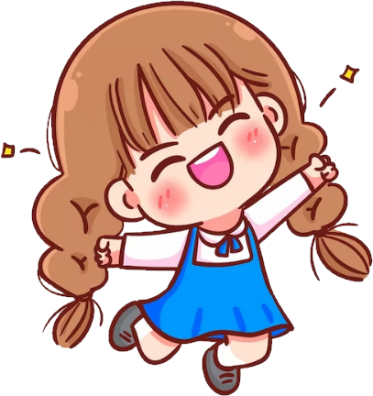

Sinh hoạt câu lạc bộ đọc sách
Chủ điểm “Khúc ca hoà bình”
Tìm đọc truyện hoặc đoạn kịch
Viết Nhật kí đọc sách
Chia sẻ truyện hoặc đoạn kịch đã đọc

Slide 38
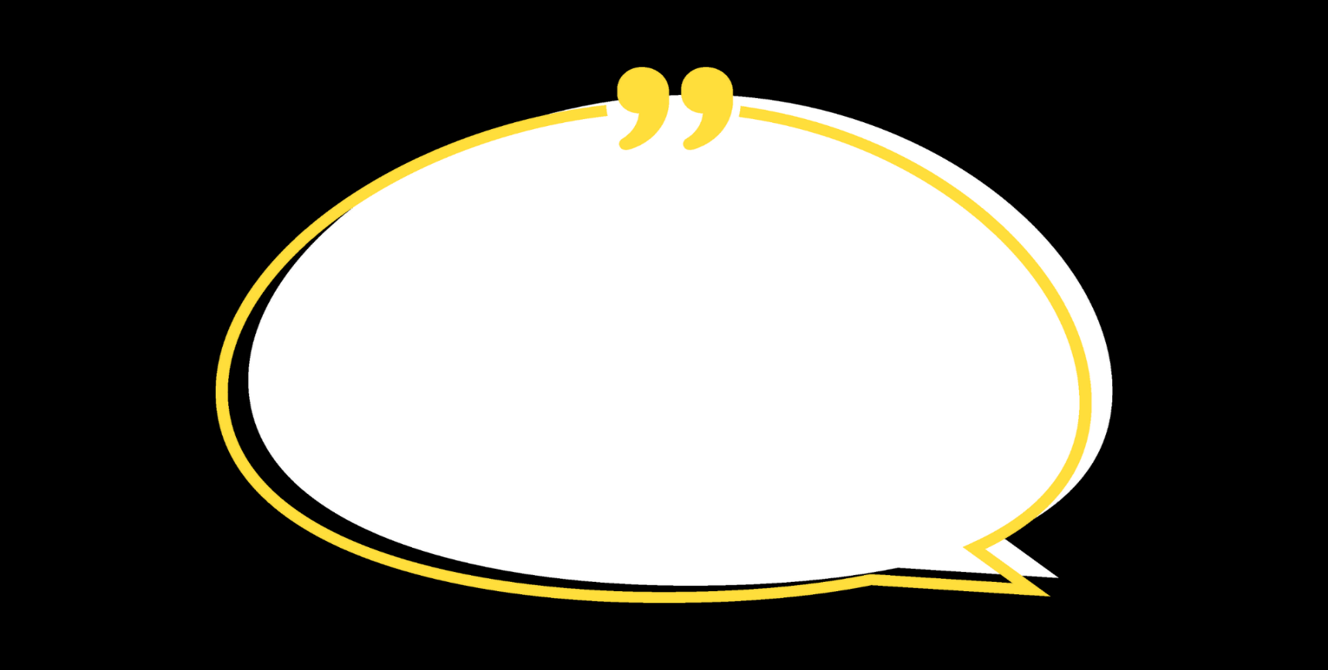
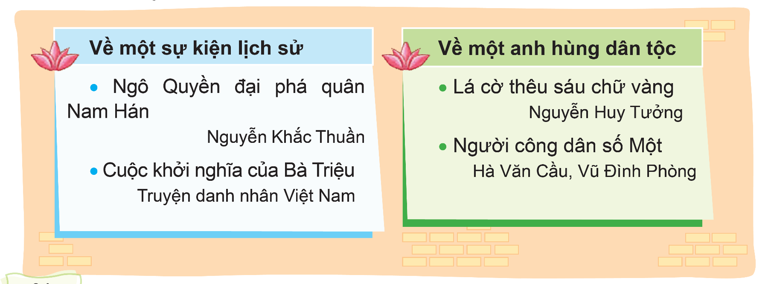
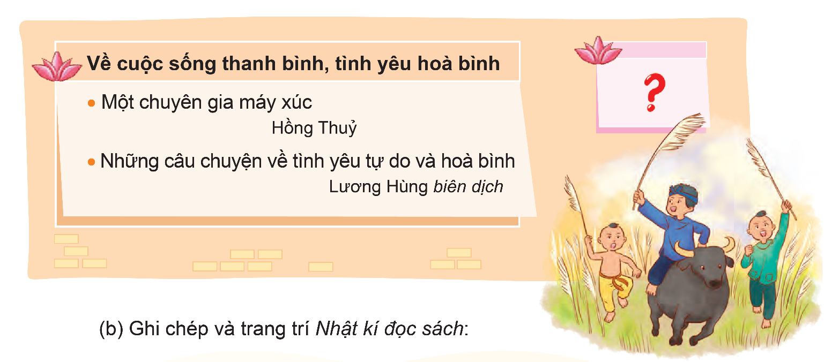
Em hãy tìm đọc một truyện hoặc một đoạn kịch viết về:

Slide 39
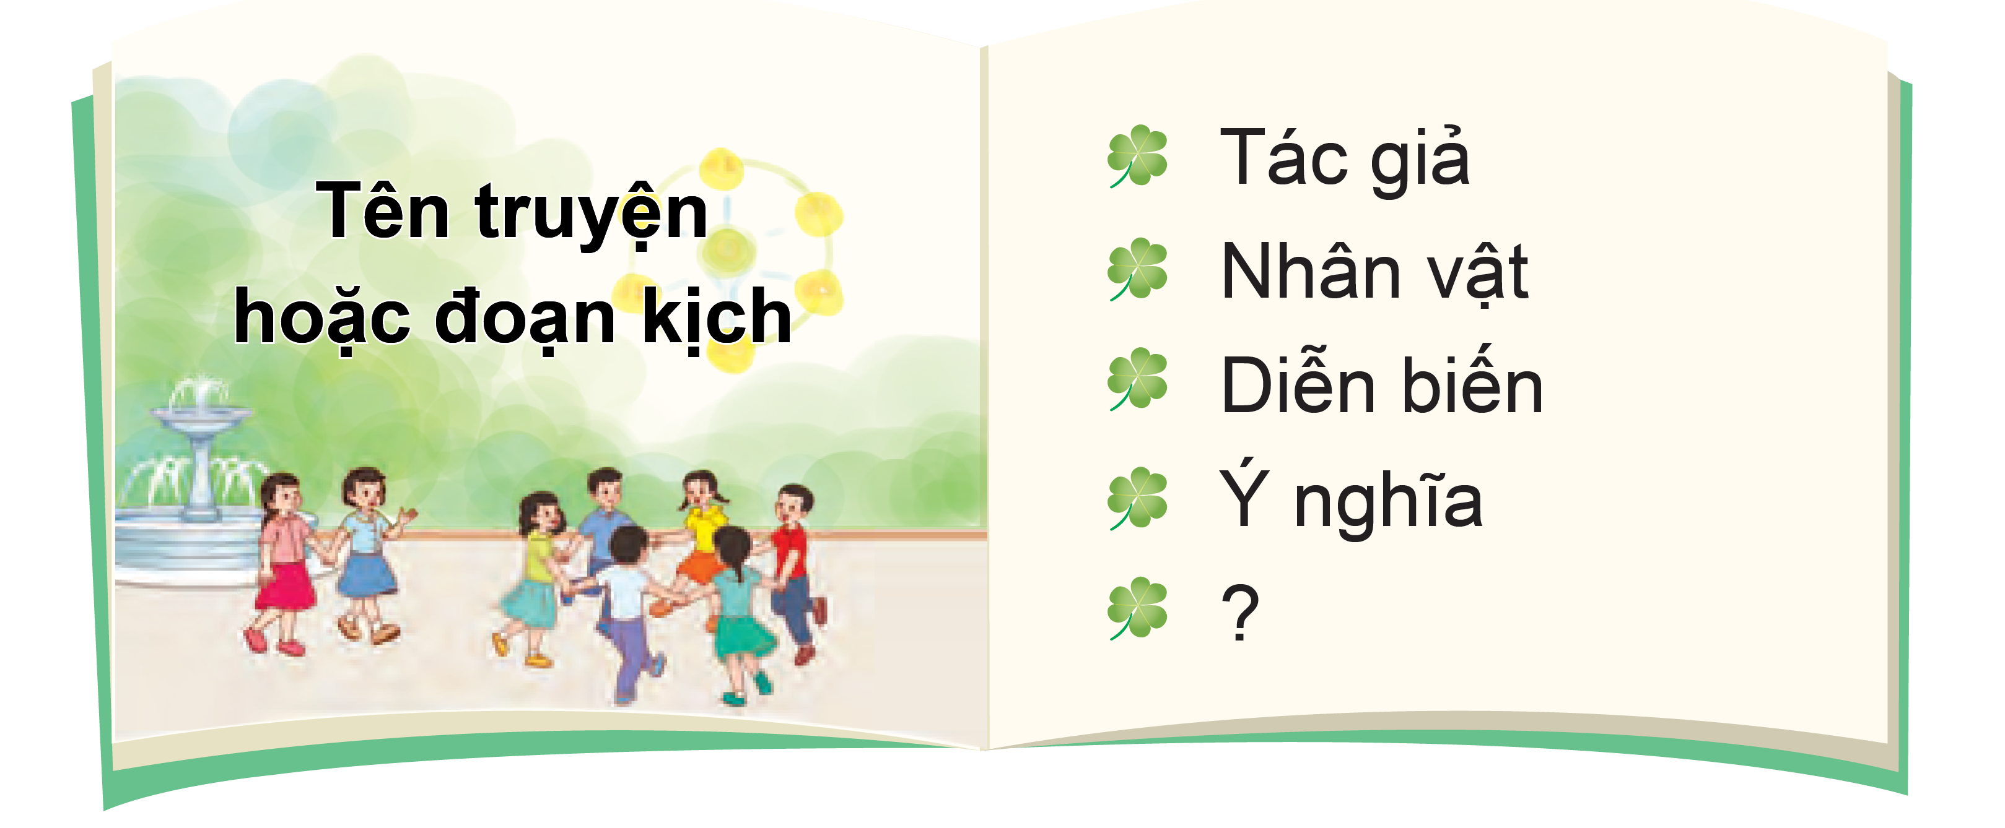
cùng chia sẻ
Em hãy ghi chép những nội dung thú vị vào Nhật kí đọc sách

Slide 40
c. Cùng bạn chia sẻ:
– Truyện hoặc đoạn kịch đã đọc.
– Nhật kí đọc sách.
– ?

Slide 41
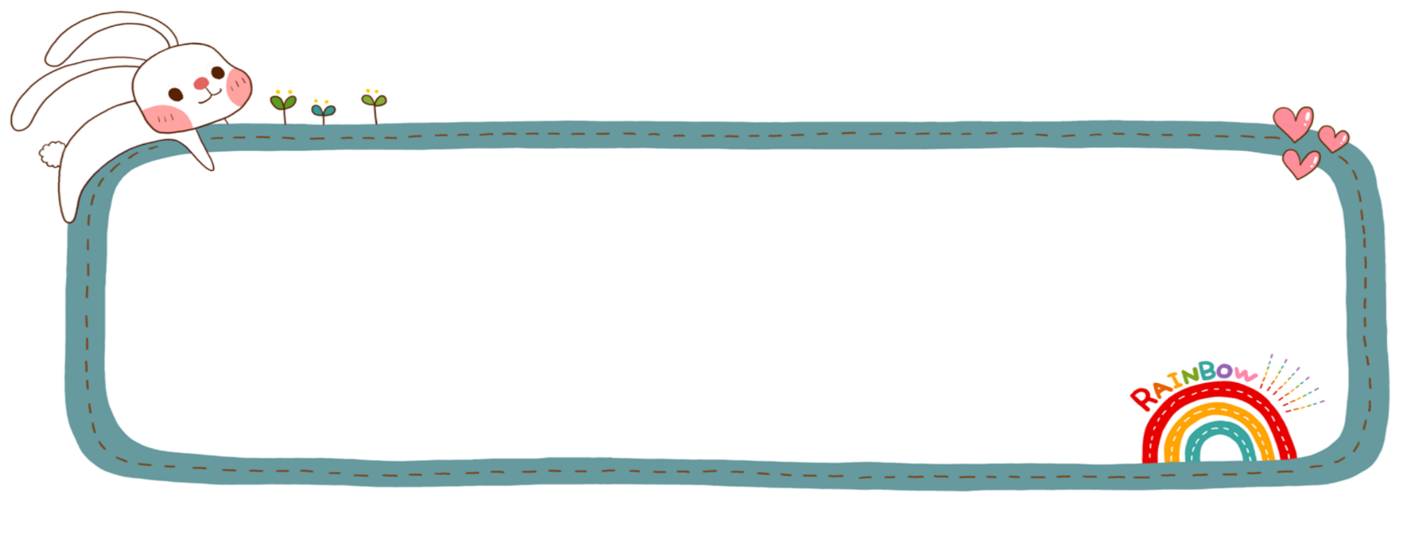
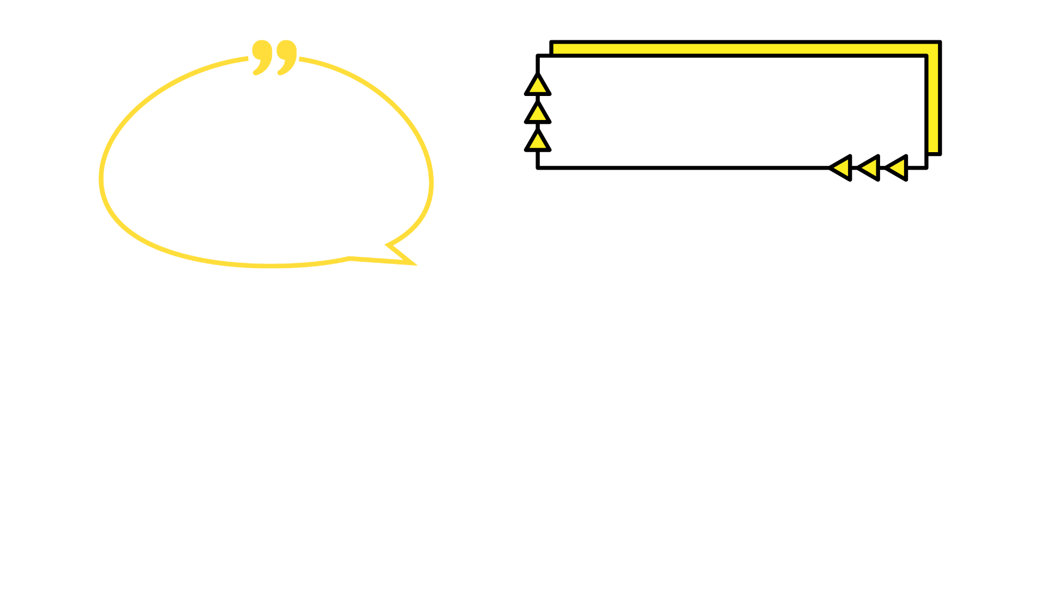
Thi “Nhà sử học nhí”:
Kể và trao đổi về ý nghĩa hoặc bài học rút ra từ câu chuyện.

Slide 42
Ghi chép tóm tắt về một truyện hoặc đoạn kịch được nghe bạn kể.

Slide 43

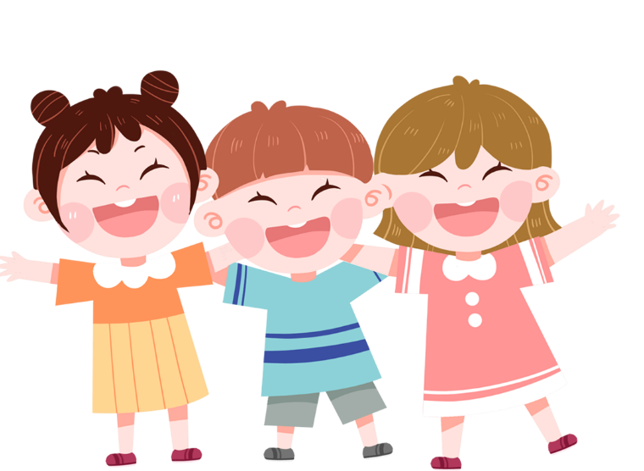

Slide 44
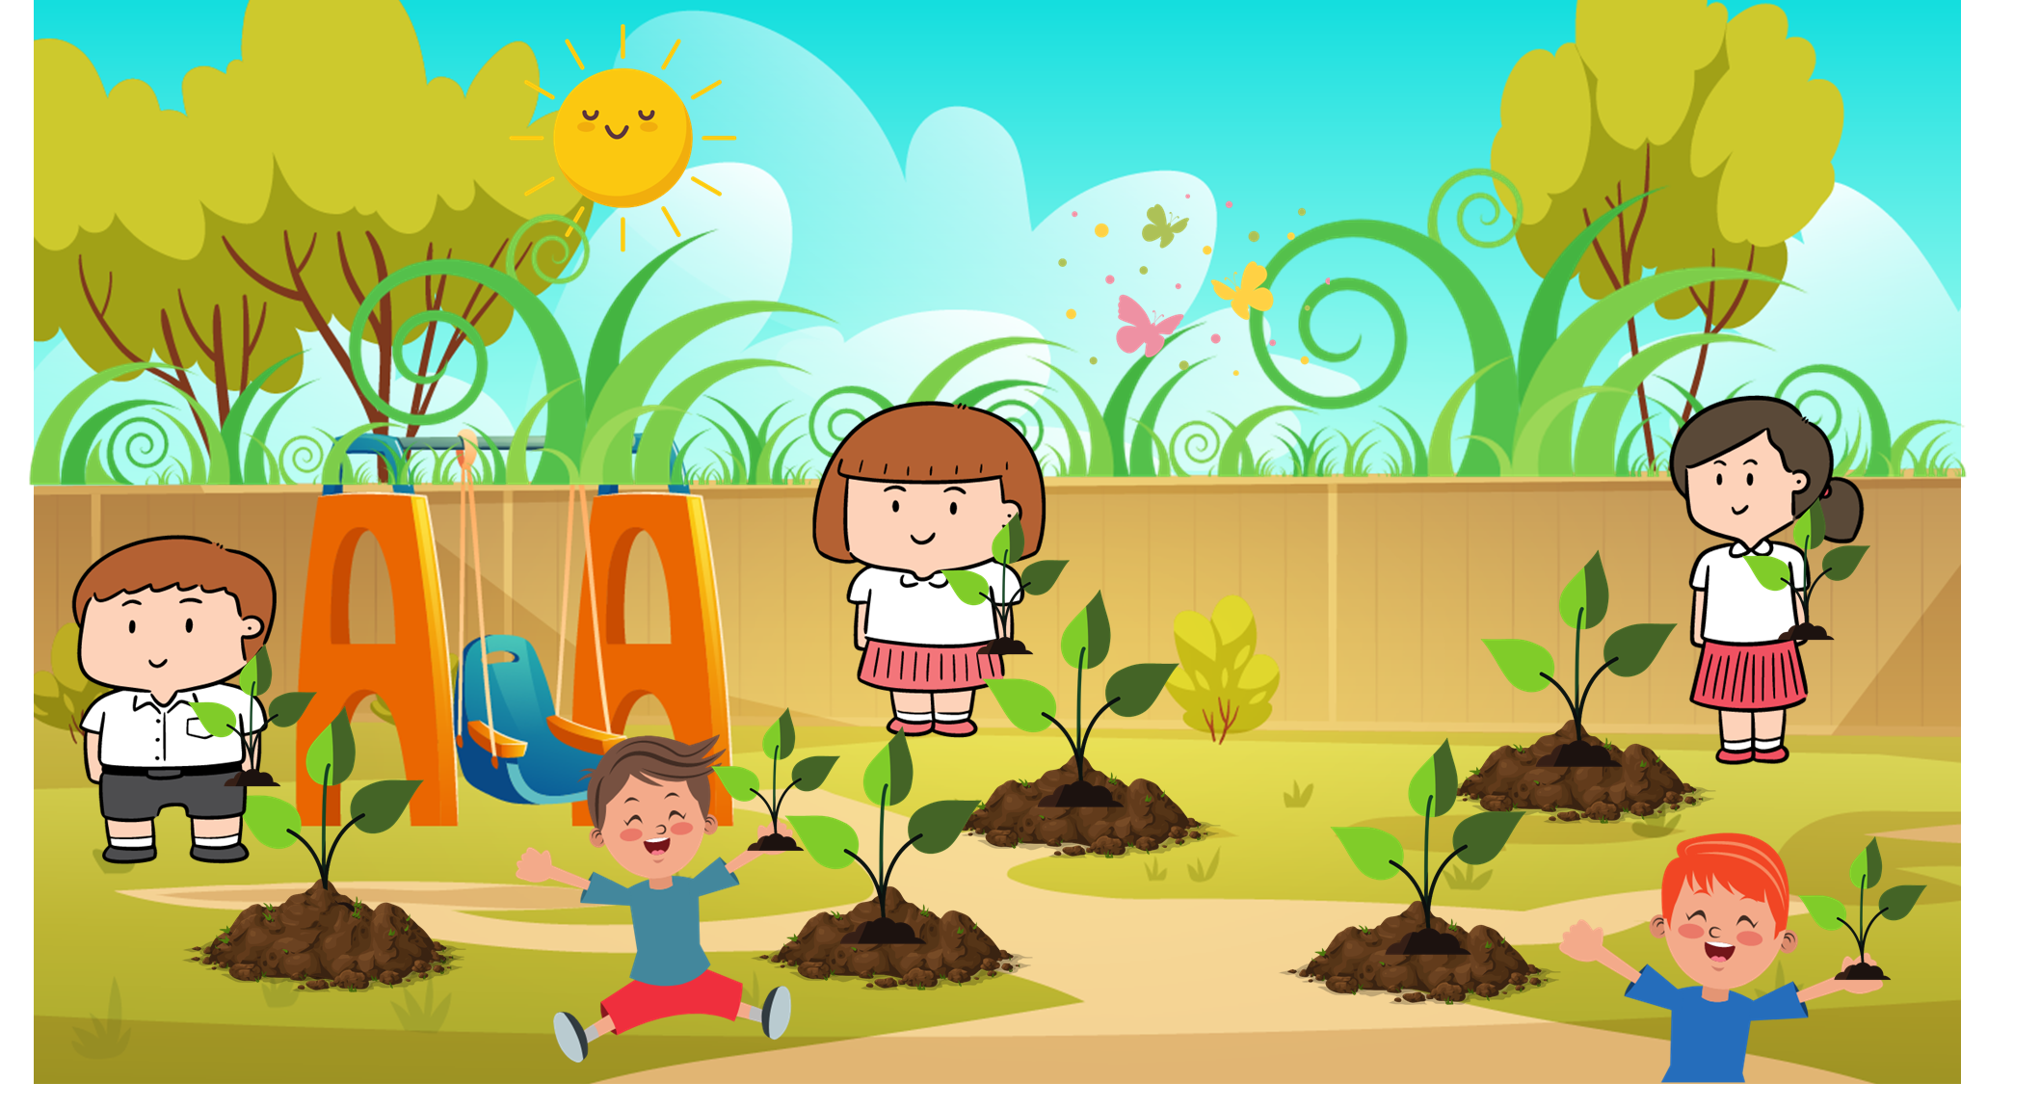


Slide 45

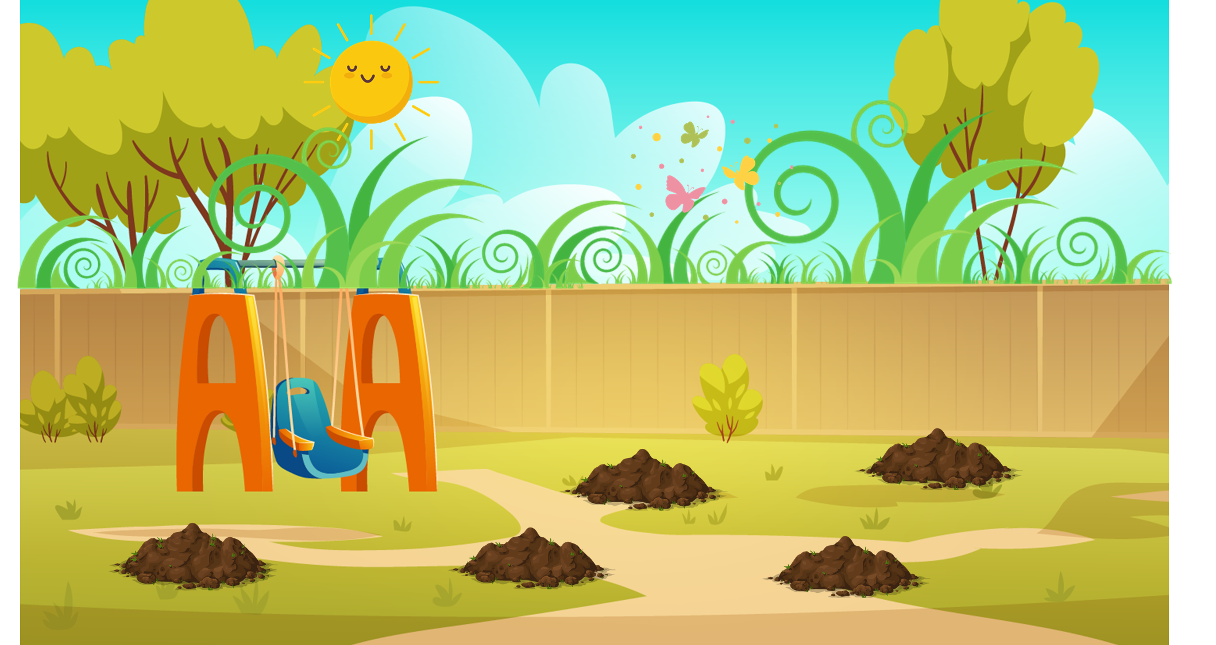

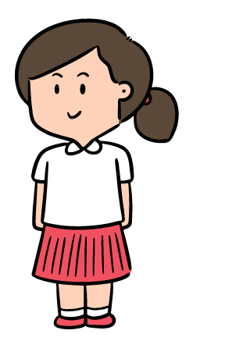
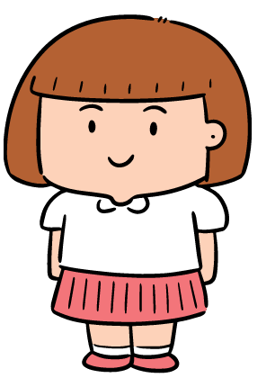
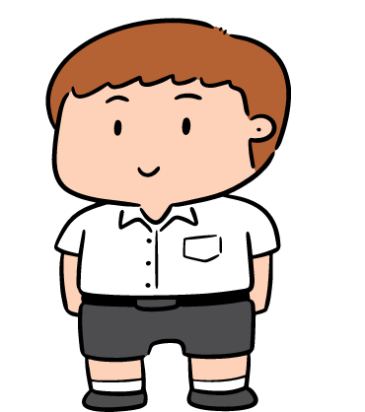



4
3
1
2

Slide 46
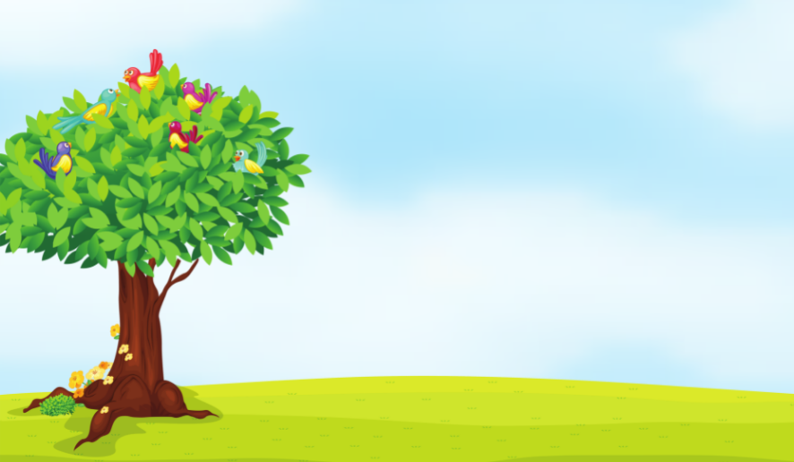

Đọc lại đoạn 1 bài thơ

Slide 47
Đọc lại đoạn 2 bài thơ

Slide 48
Đọc lại đoạn 3 bài thơ

Slide 49
Nêu nội dung bài thơ
Trái Đất này là của trẻ con. Dù khác nhau về màu da nhưng tất cả trẻ con đều cần nhận được tình yêu thương, sự chăm sóc và bảo vệ.

Slide 50
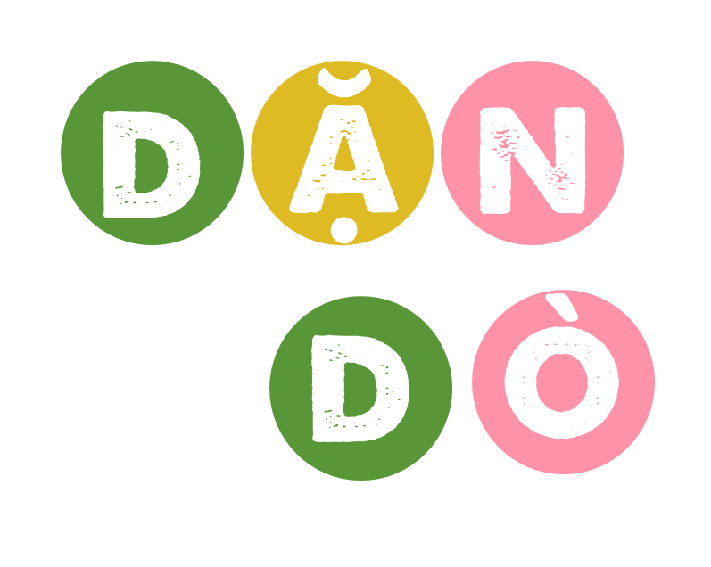

Luyện đọc lại bài.
Chuẩn bị bài mới

Slide 51


